Slide 1

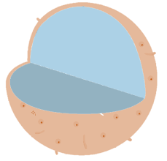
BIOLOGIYA
9
sinf
Mavzu:
Sitoplazma. Hujayraning membranasiz va membranali organoidlari: endoplazmatik to‘r, ribosomalar, golji majmuasi

Slide 2
Dars rejasi
1
Sitoplazma
Bugungi darsimizda
2
Endoplazmatik to’r
3
Ribosomalar
4
Golji majmuasi

Slide 3
O‘tilgan mavzuni mustahkamlash
Qobig‘i
yupqa va elastik
Qobig‘i sellyulozadan iborat
Qobig‘i tayanch vazifasini bajara olmaydi
Plastidalar o‘simliklar hujayrasida uchraydi
Qobi‘i
qalin va pishiq
Glikokaliks mavjud
Qobig‘i tayanch vazifasini bajaradi

Slide 4
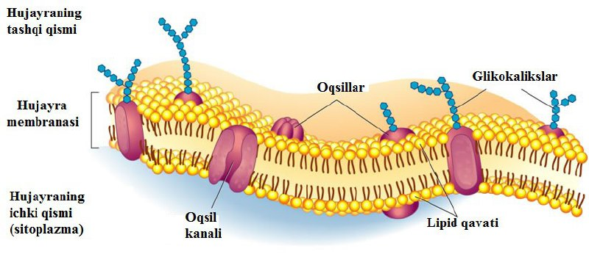
O‘tilgan mavzuni mustahkamlash
Plazmatik membrana barcha hujayralarda uchraydi.
Hujayra o‘zining yuza qismida yupqa qobiq hosil qilib sitoplazmasini tashqi muhitdan ajratib turadi.

Slide 5
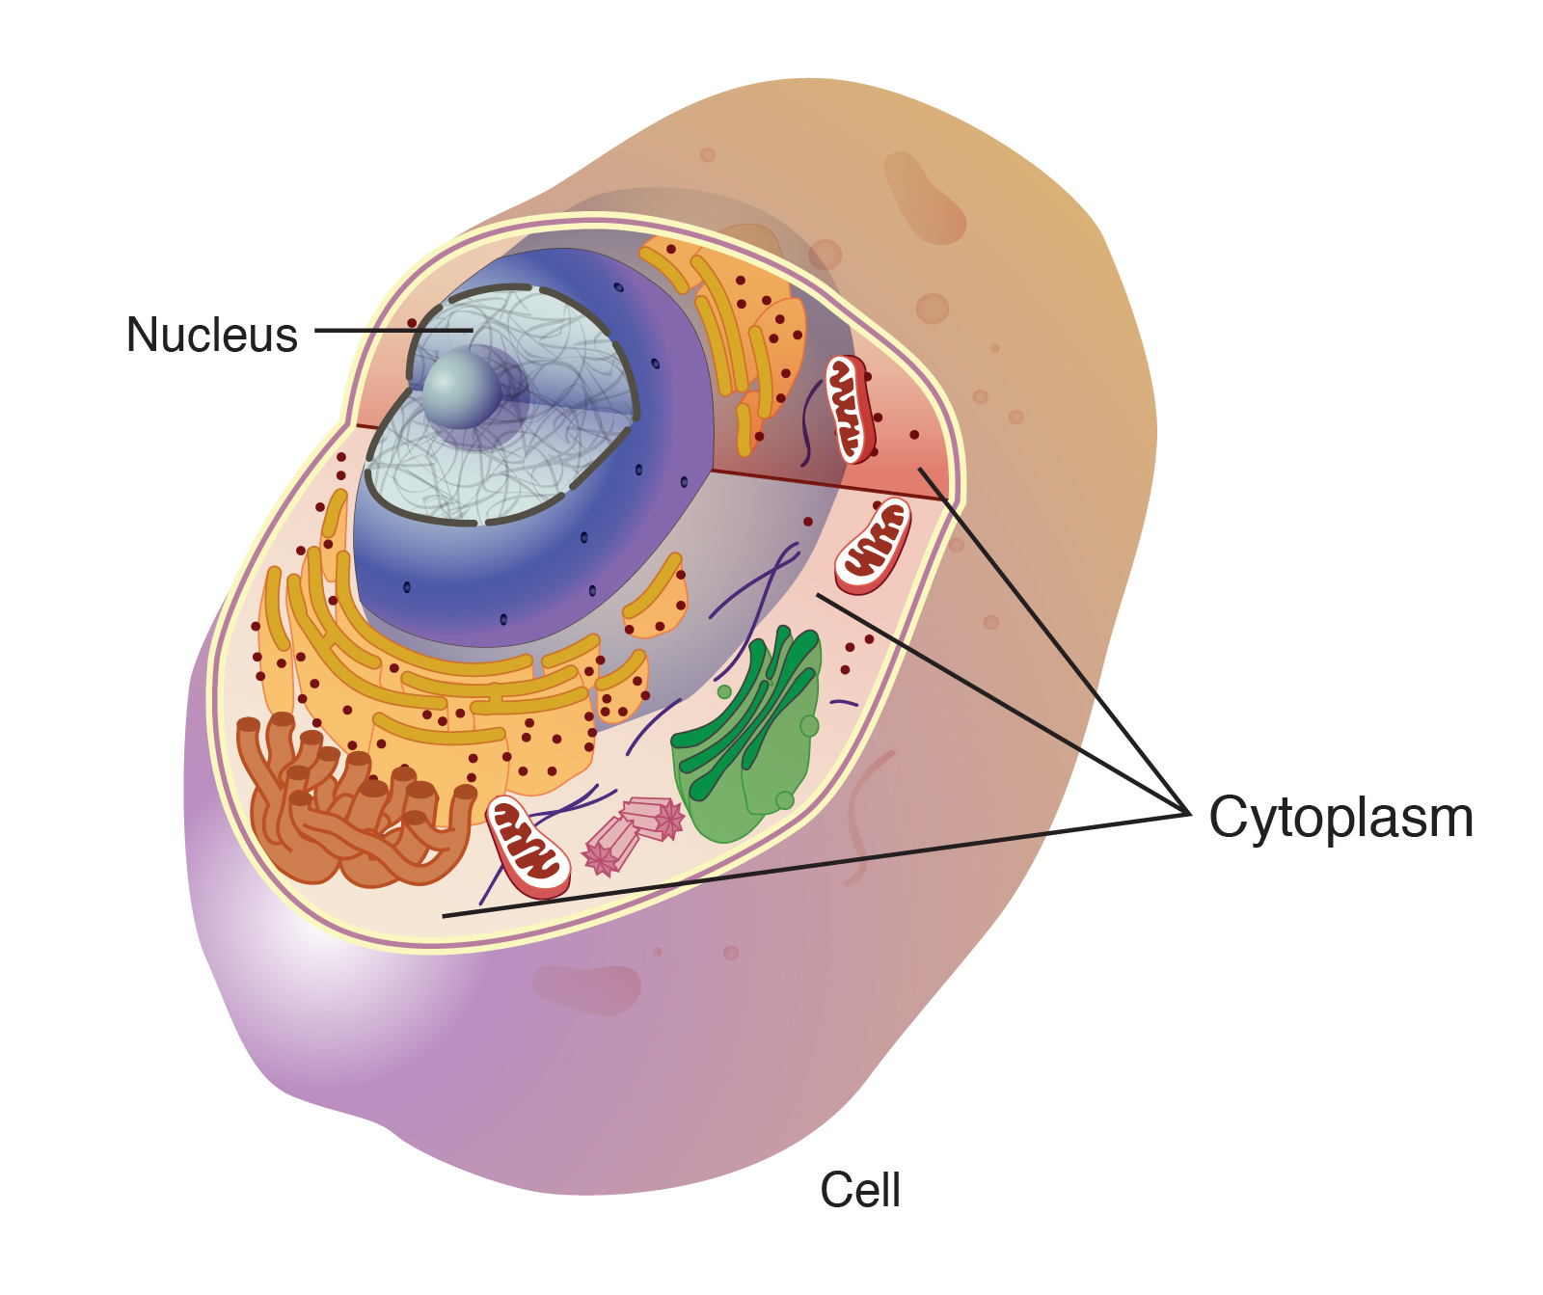
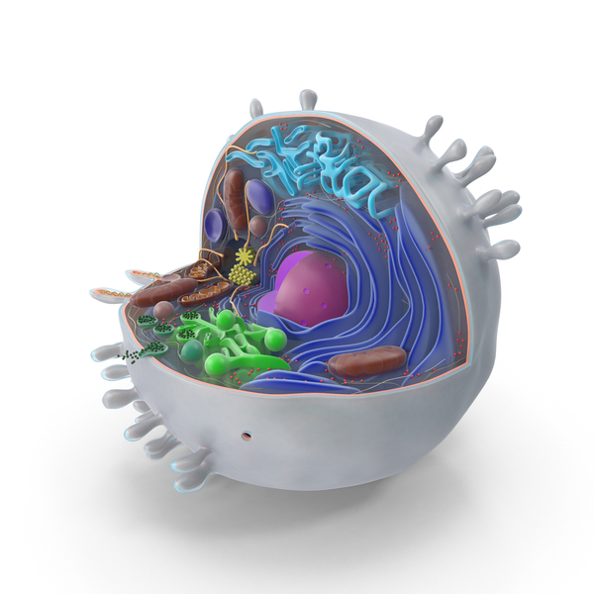
Sitoplazma
Hujayraning asosiy tarkibiy qismi bo‘lgan sitoplazma tashqi muhitdan plazmatik membrana bilan ichkaridan esa yadro qobig‘i bilan ajralib turadi.
Sitoplazma hujayralarning yarim suyuq holdagi ichki muhitidir.

Slide 6
Sitoplazma
Sitoplazma organoidlari
Umumiy
Xususiy
Membranali
Membranasiz

Slide 7
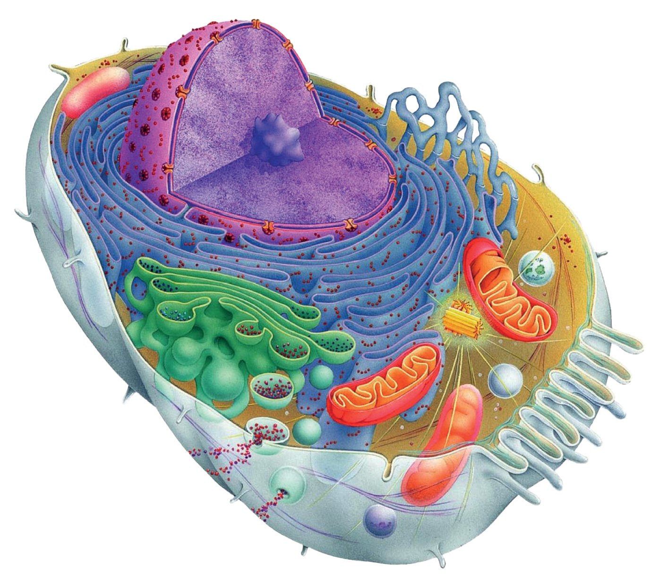
Sitoplazma
Umumiy organoidlar

Slide 8
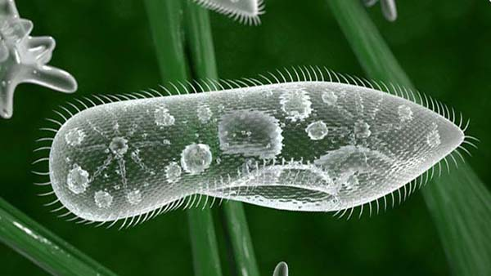
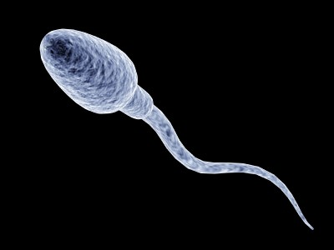
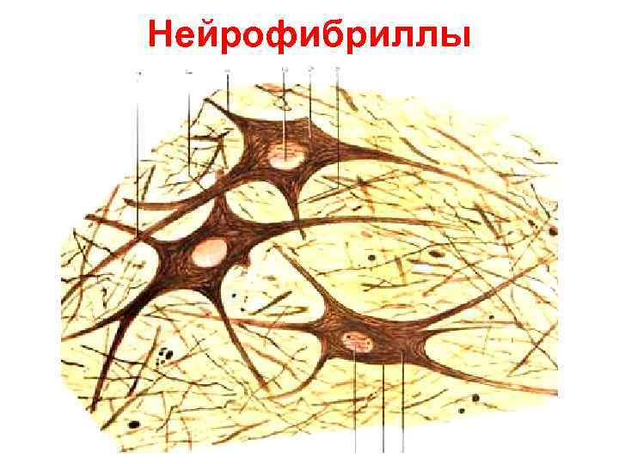
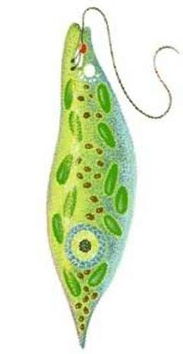
Sitoplazma
Xususiy organoidlar

Slide 9
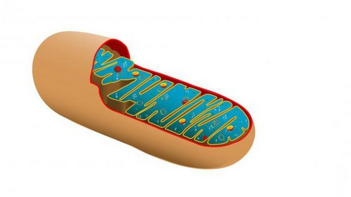
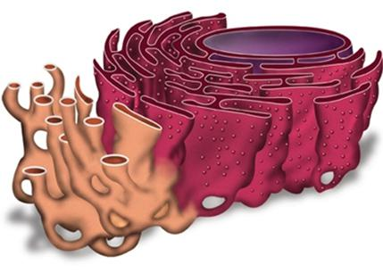
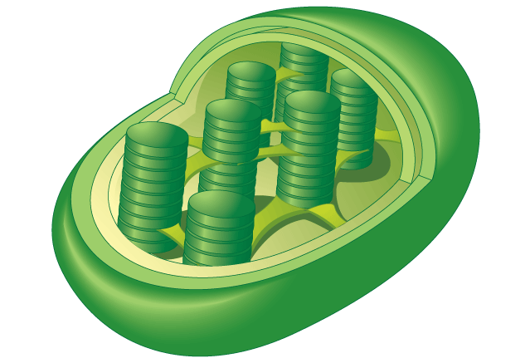

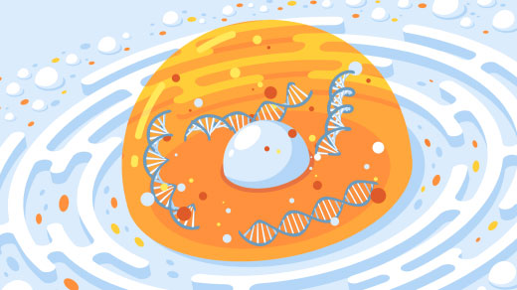
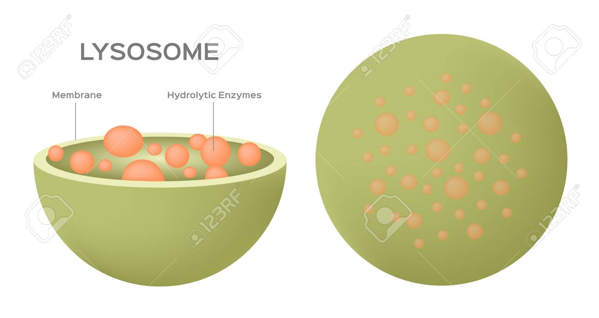
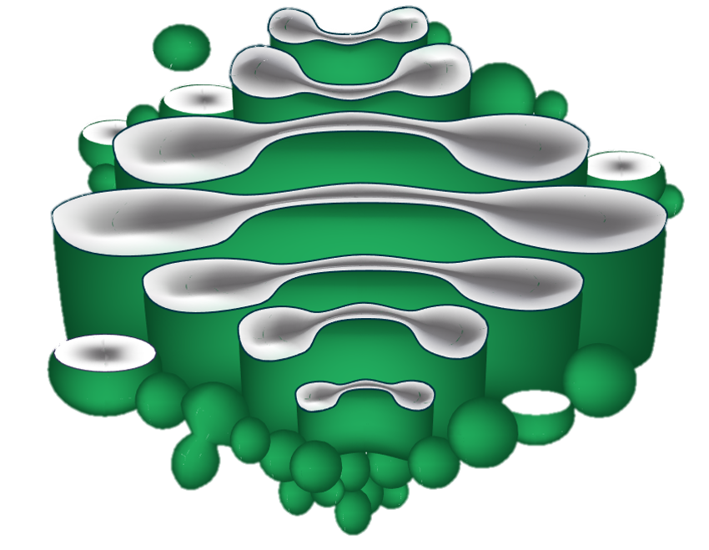
Sitoplazma
Membranali organoidlar

Slide 10
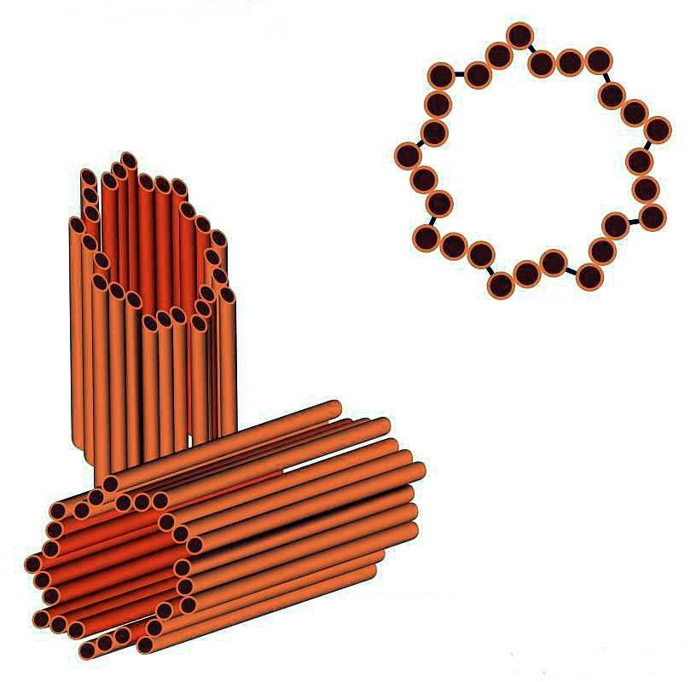
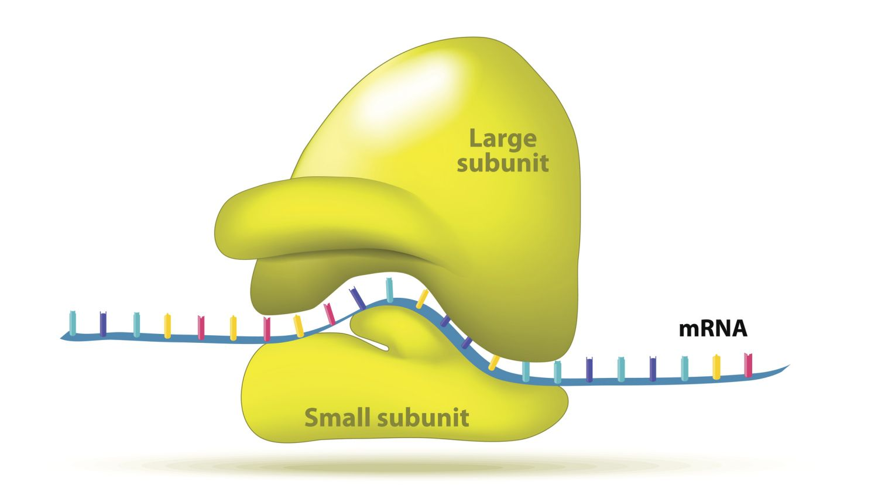
Sitoplazma
Membranasiz organoidlar
Ribosoma

Slide 11
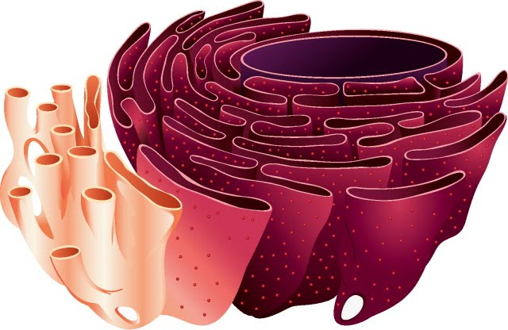
Endoplazmatik to’r
Endoplazmatik to‘r murakkab membranalar tizimidan iborat bo‘lib, barcha eukariot hujayralarning sitoplazmasini qamrab olgan.
Endoplazmatik to‘r bir qavat membrana bilan chegaralangan vakuolalar va kanalchalar tizimidan tashkil topgan.

Slide 12
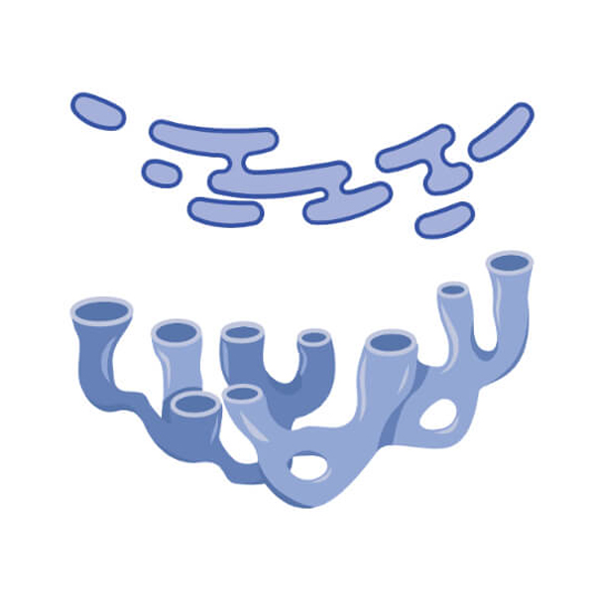
Silliq endoplazmatik to‘r
Silliq endoplazmatik to‘rning membranalarida yog‘ va uglevodlar almashinuvida ishtirok etuvchi fermentlar bo‘ladi.
Shuning uchun ham uning asosiy vazifasi lipidlar va uglevodlarni sintez qilishdir.

Slide 13
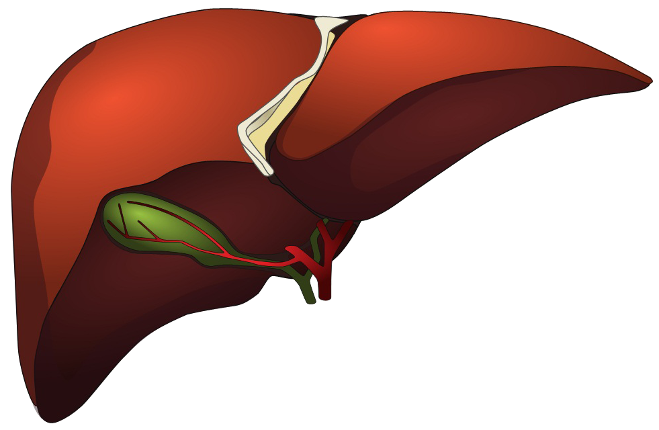
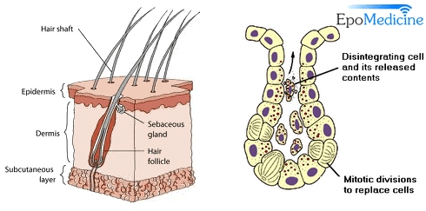
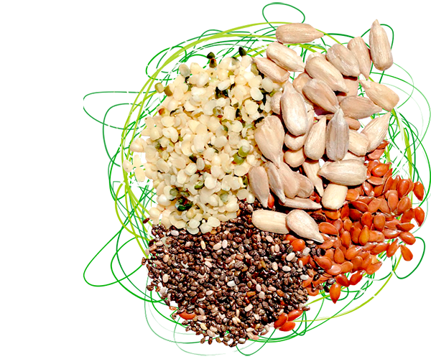
Silliq endoplazmatik to‘r
Glikogen sintezi
Yog‘ sintezi
O‘simlik urug‘lari

Slide 14
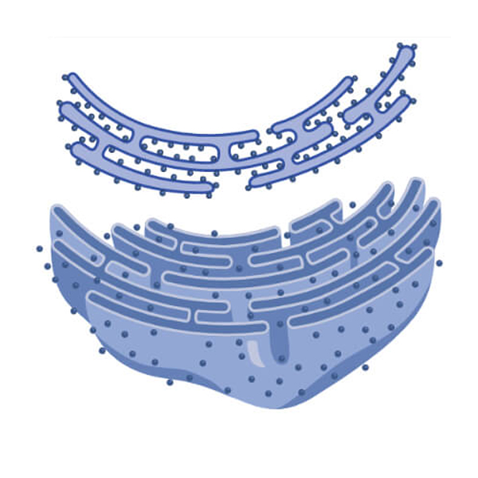
Donador endoplazmatik to‘r
Donador endoplazmatik to‘r membranalarida ribosomalar joylashgan. Shuning uchun membranasi donador ko‘rinishga ega bo‘ladi.
Donador endoplazmatik to‘rning muhim vazifasi oqsil sintezi va uni tashish bo‘lib, bu jarayonlarni ribosomalar bilan hamkorlikda amalga oshiradi.

Slide 15
Donador endoplazmatik to‘r
Donador endoplazmatik to‘r oqsil ko‘p sintezlanadigan hujayralarda yaxshi rivojlangan.
Shunday qilib, endoplazmatik to‘r hujayraning umumiy ichki aylanma tizimi bo‘lib, uning kanallari orqali moddalar tashiladi.

Slide 16
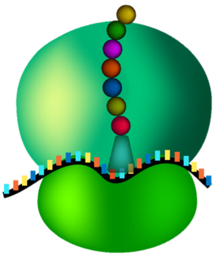
Ribosomalar
Ribosomalar erkin yoki endoplazmatik to‘rning tashqi yuzasiga birikkan holda joylashishi mumkin.
Ribosomalar diametri 15,0-35,0 nm (1 nm = 10-9 metr) bo‘lgan ikki, ya’ni katta va kichik bo‘lakchalardan iborat yassi tanachalardan tashkil topgan.

Slide 17
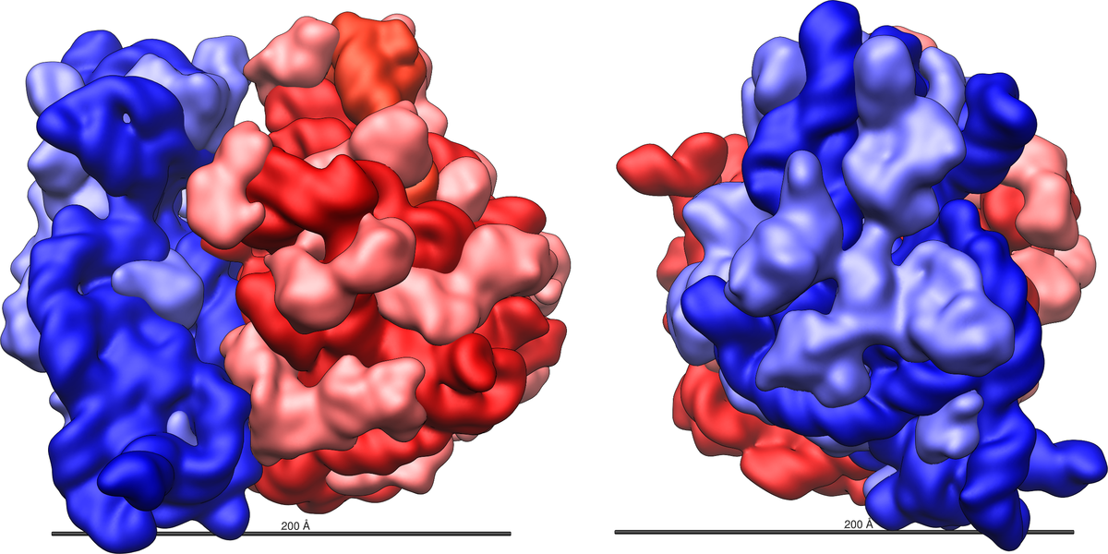
Ribosomalar
Ribosomalarning asosiy vazifasi oqsil sintezlashdir. Oqsil sintezi murakkab jarayon bo‘lib, uni faqat bitta ribosoma emas, balki bir necha o‘nlab ribosomalar amalga oshiradi. Ularni poliribosomalar deb ataladi.

Slide 18
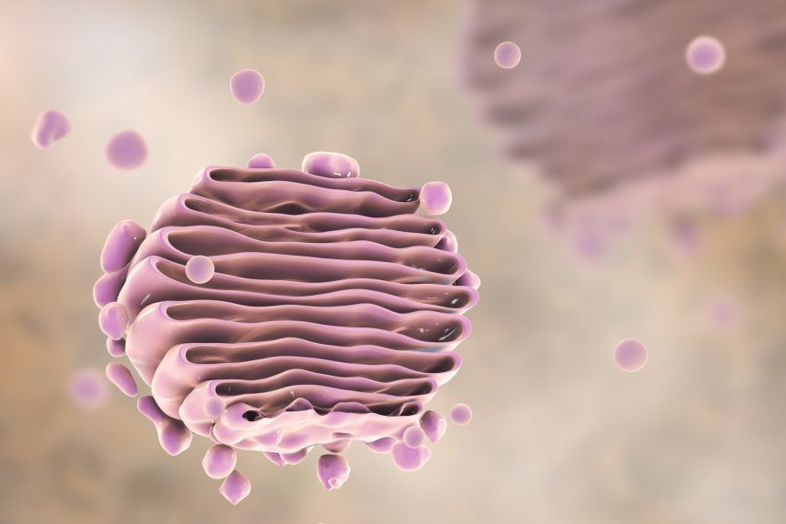
Golji majmuasi
Birinchi marta nerv hujayralari tarkibidan topilgan.
Hayvonlarning ko‘p hujayra-larida yadro atrofida joylashgan murakkab to‘r shaklida bo‘ladi.
O‘simliklar va sodda hayvonlar hujayralarida o‘roqsimon yoki tayoqchasimon ayrim tanacha-lardan iborat.

Slide 19
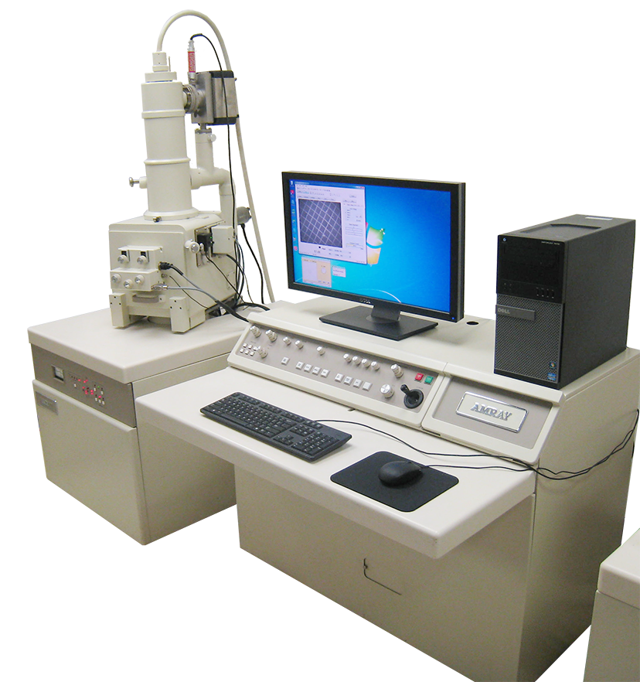
Golji majmuasi
Elektron mikroskopda tekshirilganda golji majmuasi membranalar bilan chegaralangan va to‘p-to‘p (5–10 tadan) bo‘lib joylashgan yassilangan bo‘shliqlar, yirik vakuolalar va mayda pufakchalardan tuzilganligi aniqlangan. Uning membranalari silliq tuzilgan.

Slide 20
Mustahkamlash
SAVOL
Qaysi organoidlar membaranali organoidlarga misol bo‘ladi?
2
JAVOB
Endoplazmatik to‘r
Mitoxondriya
Yadro
Lizosoma
Plastidalar
Golji majmuasi

Slide 21
Mustahkamlash
TEST
2
Silliq endoplazmatik to‘r qanday vazifani bajaradi?
A. Oqsil va lipidlarni sintezlash
B. Lipid va uglevodlarni sintezlash
C. Oqsil va uglevodlarni sintezlash
D. Oqsil va nuklein kislotalarni sintezlash

Slide 22
Mustahkamlash
TEST
Ribosomalarning o‘lchami qaysi javobda to‘g‘ri keltirilgan?
1
2
A. 16,0 – 35,0 nm
B. 30,0 – 50,0 nm
C. 15,0 – 35,0 nm
D. 15,0 – 50,0 nm

Slide 23
Mustahkamlash
Berilgan rasmlardan golji majmuasini ajrating.
1
2

Slide 24
Mustaqil bajarish uchun topshiriq
12 - §. Mavzuni o‘qing.
Mavzu yakunidagi savollarga javob yozing.
Endoplazmatik to‘r va golji majmuasini chizing.

